Slide 1
Работа с компютърна система, интернет и приложни програми за звук, видео и графика. Обобщение

Slide 2
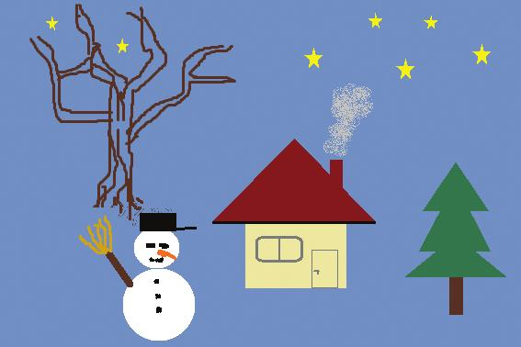
Ще обобщите и упражните:
работа със звукова и видео информация;
създаване и обработка на графично изображение;
работа с компютърна система и информационни технологии;
интернет.

Slide 3
Предизвикателство:
Днес е денят, в който трябва да покажете какво сте научили относно работа с компютърна система и организирането на файлове и папки. Спазвате правилата за безопасна работа при работа в интернет, когато търсите информация и използвате електронна поща. Умело прилагайте знанията си при създаването, обработката и печата на графични изображения

Slide 4
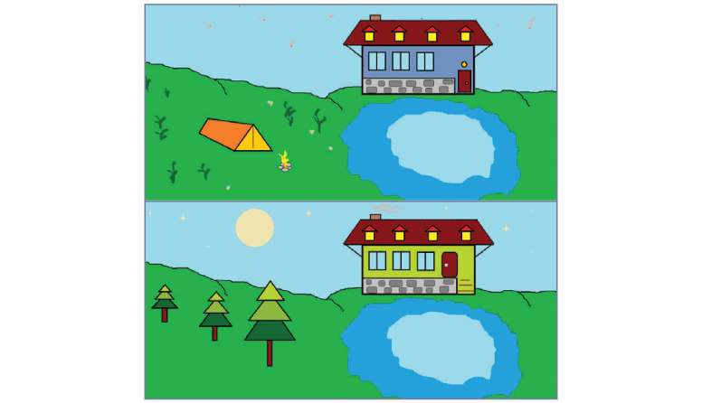
Задача 1.
Стартирайте и изгледайте видеоклипа Loghouse.wmv. Използвайте тонколони и слушалки. Изберете идеи, с които да довършите изображението Loghouse.png. Приложете познатите ви инструменти за рисуване със свободна ръка и затворени фигури. В единия от ъглите на изображението въведете текущата дата с прозрачен фон. Съхранете файла.

Slide 5
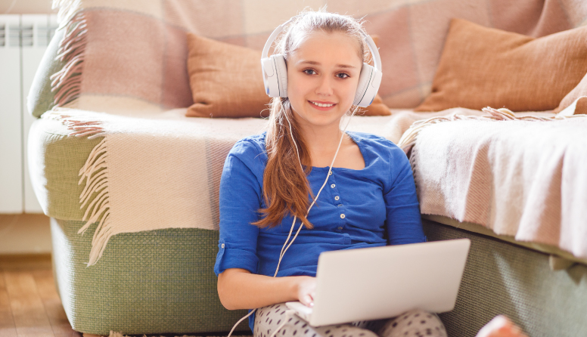
1. Звукова и видео информация
Звукови и видео файлове се стартират от приложения, наречени плейъри, а за да се чуе звукът от тях, са необходими тонколони или слушалки.

Slide 6
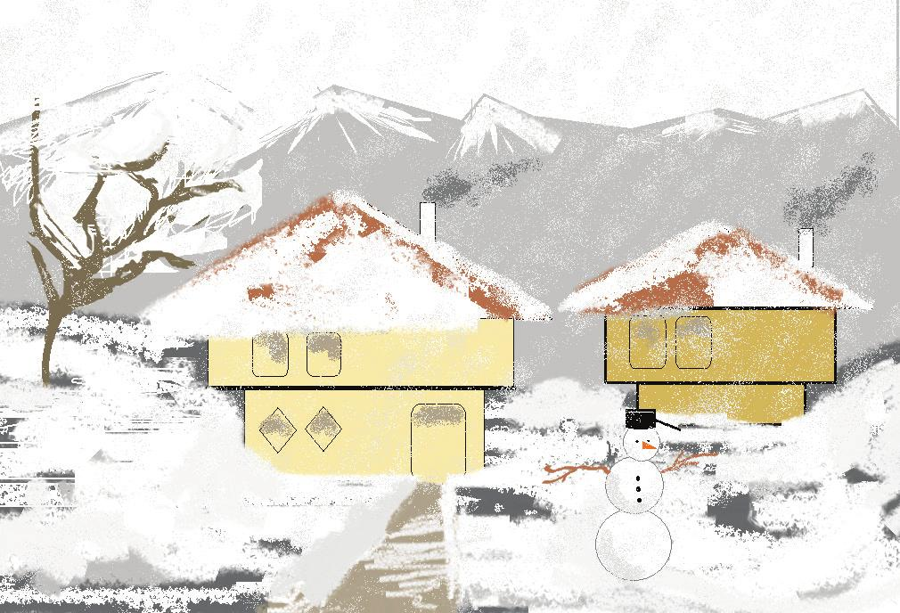
2. Обработка на графични изображения
Графичните редактори служат за създаване и обработване на графични изображение. Те се състоят от няколко групи инструменти: рисуване със свободна ръка, затворени фигури, редактиране, цветова палитра и др. Всеки инструмент, който рисува, следвайки движението на ръката, е инструмент за рисуване със свободна ръка. А тези, които създават форми с контур и запълване, са затворените фигури. При създаване на графични изображения изборът на цвят може да бъде ограничен от стандартната палитра, затова чрез командата Edit Colors се дава възможност да се добави собствен цвят. Когато използваме текст в графичния редактор Paint, предварително трябва да определим всички характеристики на текста, преди да го въведем. Веднъж въведен и потвърден, текстът не може да се редактира.

Slide 7
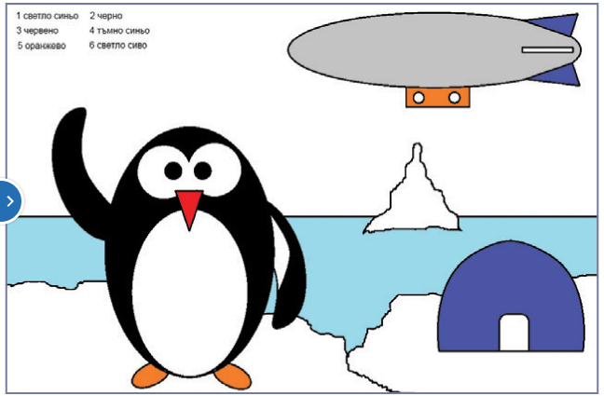
Задача 2.
Създайте забавна задача по математика за учениците от 1. клас, като използвате файла Math.png. Въведете задачи с аритметичните операции събиране или изваждане или само с цифри, като резултатите от тях да бъдат не по-големи от числото 6. Използвайте прозрачен фон при въвеждането на задачите. Направете легенда, в която да е описано кое число на какъв цвят да съответства при оцветяване. Съхранете файла 5*-№-.png.

Slide 8
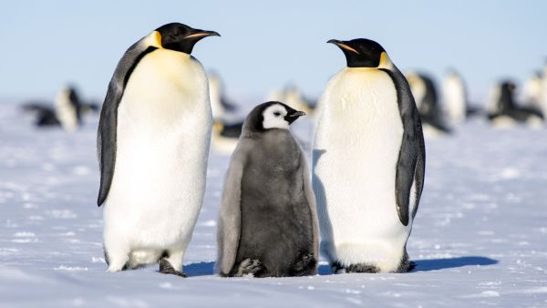
Задача 3.
Потърсете информация в интернет за императорския пингвин:
Къде живее?
Колко тежи?
Колко е висок?
Колко минути издържа под вода?
Изпратете до вашия учител събраната информация и прикачете създадения от вас файл Penguin_вашето_име.png.

Slide 9
3. Интернет. Електронна поща
Интернет е глобална мрежа от компютри, която служи за публикуване и обмен на информация. Електронната поща е услуга в интернет за изпращане и получаване на електронно писмо. За да се прикачи файл към електронно писмо, е необходимо да се избере командата Attach (Прикачи) и да се избере файл, като се посочи местоположението му на съответния носител на информация. Писма с прикачен файл от непознат подател не бива да се отварят и трябва да бъдат изтривани.

Slide 10
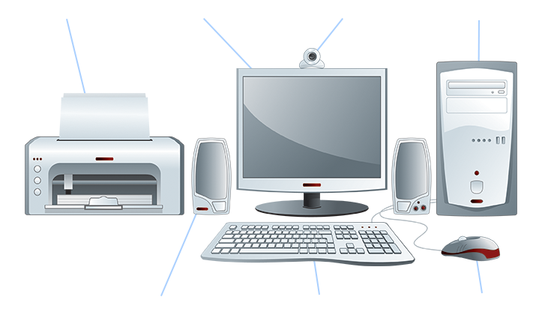
4. Компютърна система
Всяка компютърна система се състои от входни устройства, изходни устройства, входно-изходни устройства, процесор и памет (носители на информация). Тези компоненти въвеждат, извеждат, обработват и съхраняват информация.
За създаване на папка е необходимо в избрана папка да се изпълни командата New Folder от контекстното меню или от менюто Home/New Folder. При именуването на файлове и папки трябва да се внимава за допустимите символи, които може да се използват. Не е позволено използването на следните символи / \ : * ? „<>|. Всяко копиране, поставяне и изрязване на папки и файлове може да се реализира чрез клавишни комбинации или чрез инструментите на контекстното меню и файловия мениджър.
Какво се случва с изтритите файлове в преносимите флашпамети?

